Slide 1
화면 설계(UI 명세서)
EXPERTS

Slide 2
변경 이력
일자 | 버전 | 변경 내역 | 작성자
2018/05/02 | 1.1 | UI 설계서 GUI 그림 작성 | 진경원

Slide 3
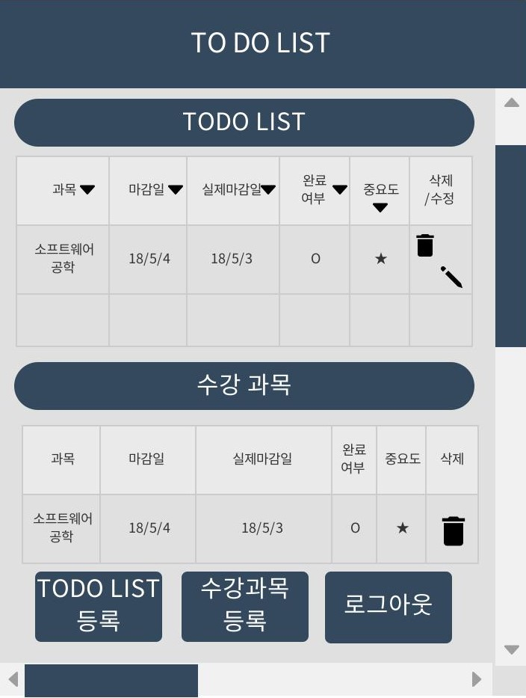
프로젝트 명 |  | 문서 명
화면 명 | Main | 화면 ID |  | 버전 | 2014.XX.XX
관련 Use Case ID
사용자의 TODO LIST와 수강 과목을 확인/등록/삭제/수정하는
메인 화면이다.
화면 순서
TODO LIST등록 버튼을 누르면, 해당 등록 화면으로 이동한다.
수강과목 등록 버튼을 누르면, 해당 등록 화면으로 이동한다.
로그아웃 버튼을 누르면 , 로그아웃 확인 메시지가 나온다.
삭제 버튼을 누르면, 삭제 확인 메시지가 나온다.
수정 버튼을 누르면, TODO LIST/과목 수정 화면으로 이동한다
UI 요구사항
배경색은 연한 회색(RGB값) 으로 한다.
폰트는 맑은 고딕을 사용한다.
각 항목명은 직관적으로 한다.
TODO LIST/수강과목 등록, 로그아웃은 화면 하단에 개별 버튼으로
한다.
과목/마감일/실제마감일/완료여부/중요도 배열은 아이콘으로 한다.
수정/삭제는 아이콘으로 한다

Slide 4
프로젝트 명 |  | 문서 명
화면 명 | Main | 화면 ID |  | 버전 | 2014.XX.XX
관련 Use Case ID
화면 입/출력 정보일람
번호 | I/O | I/O 명 | 항목 속성

Slide 5
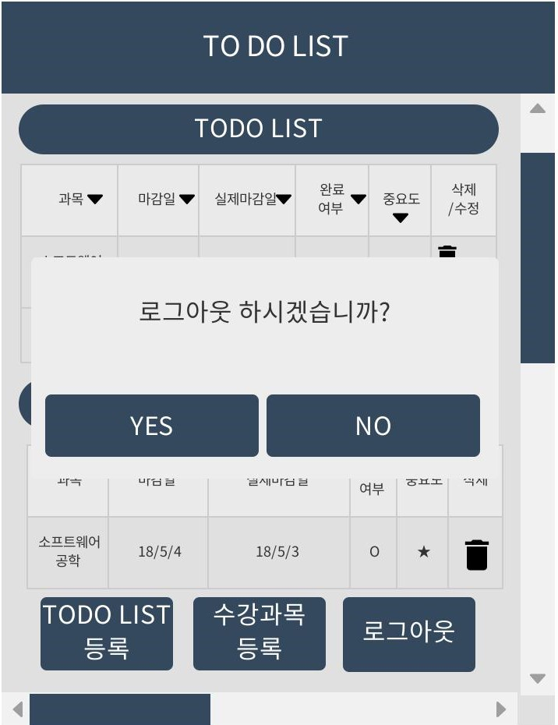
프로젝트 명 |  | 문서 명
화면 명 | 로그아웃 | 화면 ID |  | 버전 | 2014.XX.XX
관련 Use Case ID
사용자의 회원 가입을 처리하는 화면이다.
화면 순서
YES 버튼을 누르면, 창을 종료한다.
NO 버튼을 누르면, 메인 화면으로 돌아간다.
UI 요구사항
폰트는 맑은 고딕을 사용한다.
로그아웃 확인 창의 위치는 화면 중앙으로 한다.
로그아웃 확인 창의 크기는 화면의 1/3으로 한다.
YES, NO은 버튼으로 한다.

Slide 6
프로젝트 명 |  | 문서 명
화면 명 | 로그아웃 | 화면 ID |  | 버전 | 2014.XX.XX
관련 Use Case ID
화면 입/출력 정보일람
번호 | I/O | I/O 명 | 항목 속성

